Slide 1
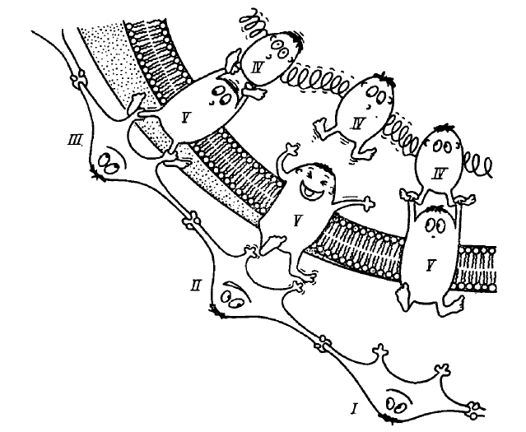
Структура и функции биологических мембран
Е.Д. Бедошвили
Отдел ультраструктуры клетки

Slide 2
Когда Эрла Сазерлэнда, первого Нобелевского лауреата в области механизмов клеточной сигнализации, спросили, что больше
всего помешало его открытию механизмов передачи сигнала через
клеточную мембрану, он ответил:
– Незнание того, как она устроена.

Slide 3
Эволюция представлений о биологических мембранах
К. Негели 1855
Гортер, Грендел 1925
Даниелли-Дэвсон 1935 – модель «сэндвича»
Сингер-Никольсон – жидкостно-мозаичная модель

Slide 4
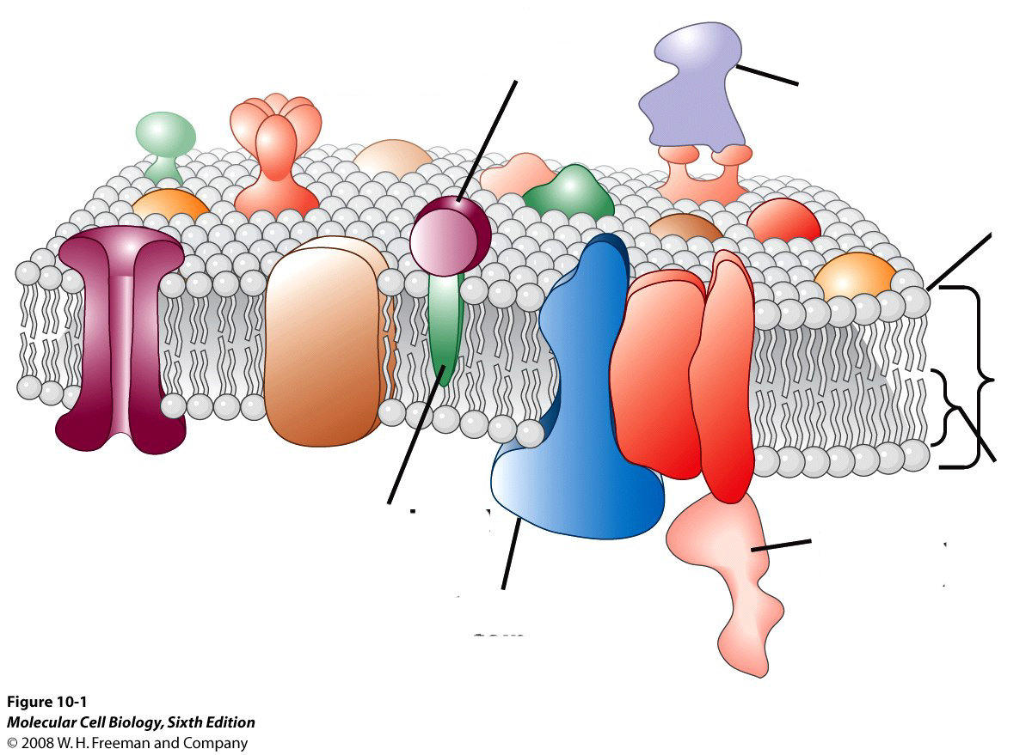
Жидкостно-мозаичная модель строения мембраны
Периферический белок
Липидный
бислой
Цитозоль
Интегральный белок

Slide 5
Современное развитие жидкостно-мозаичной модели
Новые функции цитоскелета
Диффузия мембранных белков в липидном бислое
Липидные домены (рафты)
Амфифильные белки

Slide 6
Функции
Отделение внутренней среды от внешней и организация внутриклеточных компартментов
Регуляция метаболических сигналов
Аккумуляция и трансформация энергии
Обеспечение функционирования мембранных ферментных комплексов
Межклеточные взаимодействия
Транспорт веществ
Другие специальные функции

Slide 7
Состав мембраны
Липиды 20-80 % (фосфолипиды, гликолипиды, стероиды)
2. Углеводы
3. Белки 40-60 %

Slide 8
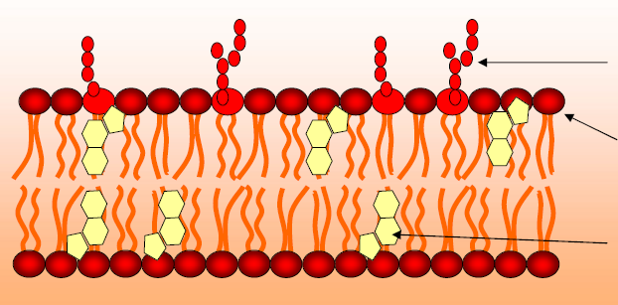
Основные группы мембранных липидов
гликолипиды
фосфолипиды
холестерол

Slide 9
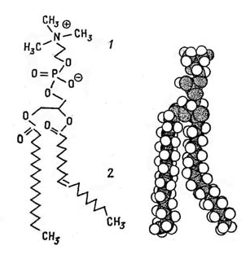
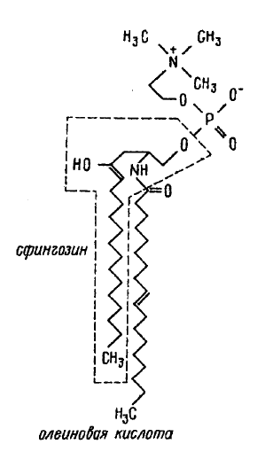
Фосфолипиды
Глицерофосфолипиды
Сфингофосфолипиды
Фосфатидилхолин
Сфингомиелин

Slide 10
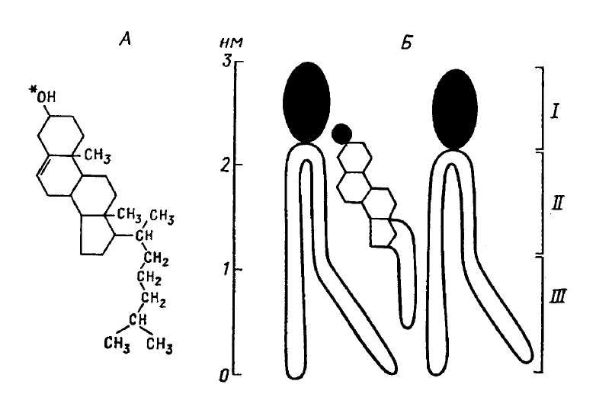
Холестерол

Slide 11
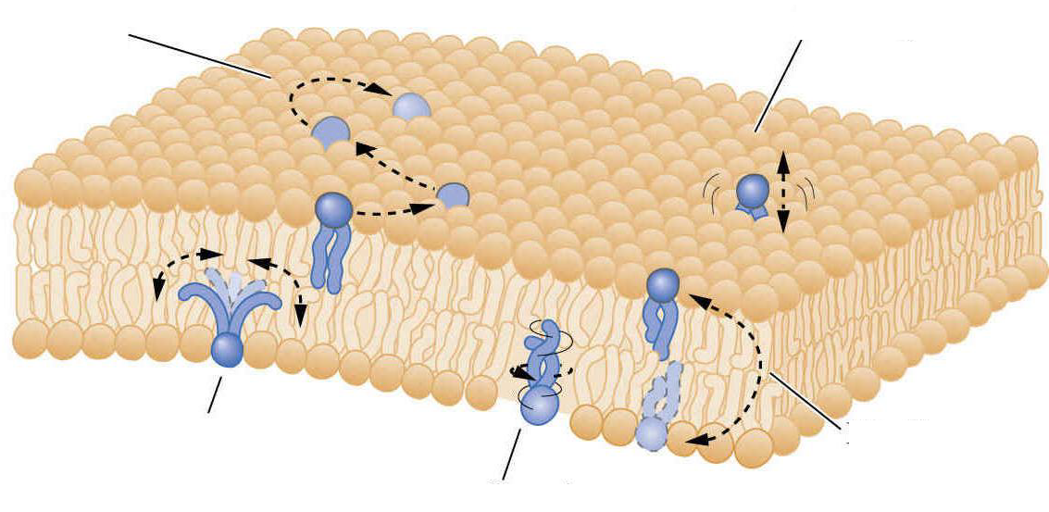
Подвижность фосфолипидов в бислое
Латеральная
диффузия
Подпрыгивание
Колебания
ацильных цепей
Флип-флоп
Вращение

Slide 12
Факторы влияющие на подвижность мембран:
Количество двойных связей и длина ацильных остатков
Количество холестерола
Подвижность фосфолипидов
Температура

Slide 13
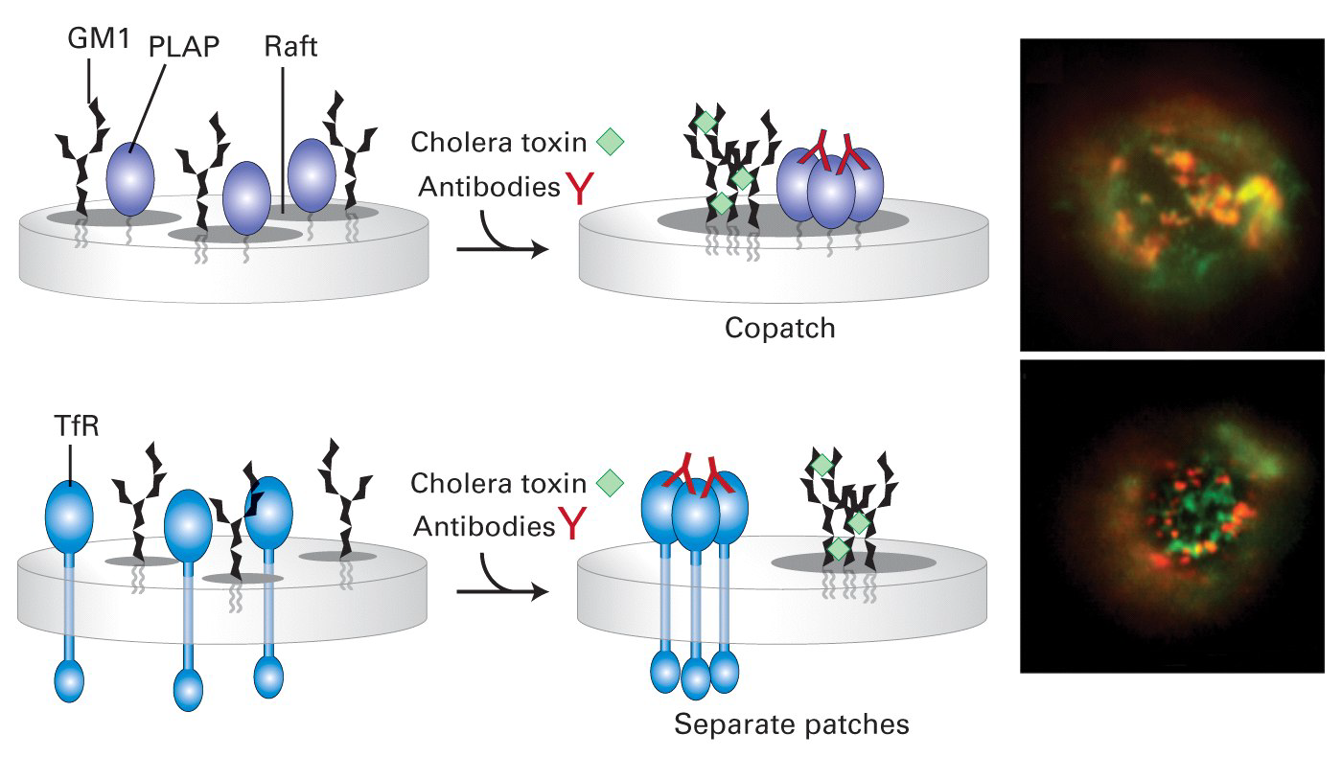
Холестерол и сфинголипиды вместе со специфическими белками образуют мембранные микродомены – рафты
GM1 – гликосфинголипид
PLAP – placental alkaline phosphatase

Slide 14
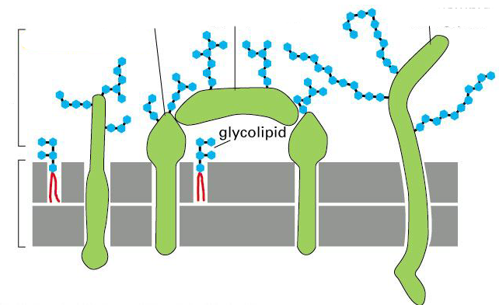
Углеводы
Абсорбированный
гликопротеин
Трансмембранный
протеогликан
Трансмембранный
гликопротеин
Гликокаликс
Гликолипид
Липидный
бислой
Цитозоль

Slide 15
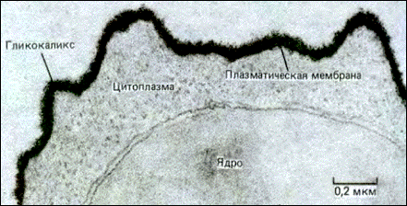
Функции гликокаликса
Прикрепление
Защита
Рецепция

Slide 16
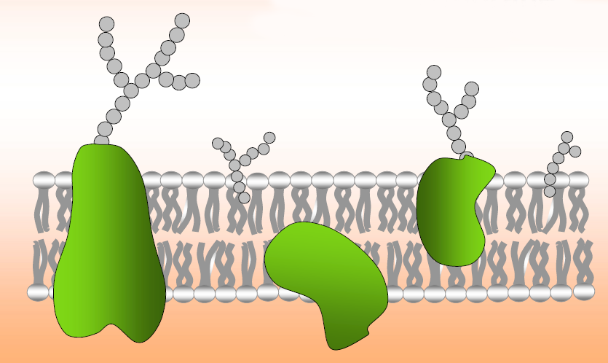
Мембранные белки

Slide 17
Типы мембранных белков
По структуре
По функции
Интегральные – трансмембранные и мембрано-связанные
Периферические - прикрепленные к другим интегральным белкам или связанные с заряженными районами мембраны
Транспортеры (переносчики и каналы)
Структурные белки (клеточные контакты и цитоскелет)
Ферменты (метаболизм и передача сигнала)
Рецепторы

Slide 18
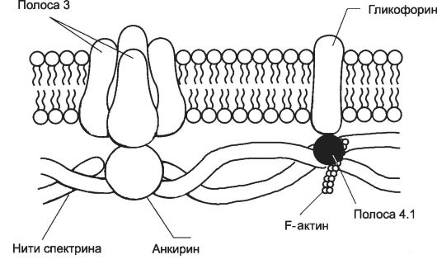
Цитоскелет под плазмалеммой эритроцита

Slide 19
Биологическая мембрана
Липиды
Углеводы
Белки
Гликолипиды
Интегральные
Протеогликаны
Гликопротеины
Холестерол
Периферические
Трансмембранные
Прикрепленные
к белкам
Мембрано-связанные
Прикрепленные
к липидам
Фосфолипиды

Slide 20
Спасибо за внимание!

